Slide 1
MODÈLE DE RAPPORT POWERPOINT SUR LE STATUT D’UN PROJET INFORMATIQUE
Utilisez le modèle de tableau de bord de projet informatique dans Excel pour saisir les données qui alimenteront les diagrammes et graphiques de votre tableau de bord. Placez des captures d’écran de chaque élément sur les diapositives suivantes pour créer votre présentation de tableau de bord de projet informatique.
PRÉSENTATION DE RAPPORT SUR LE STATUT D’UN PROJET INFORMATIQUE

Slide 2
NOM DU PROJET INFORMATIQUE
DATE | STATUT DU PROJET | % D’AVANCEMENT
JJ/MM/AA | En cours | 72 %
PRÉSENTATION DE RAPPORT SUR LE STATUT D’UN PROJET INFORMATIQUE

Slide 3
TABLE DES MATIÈRES
1
2
3
4
5
6
7
Données du tableau de bord
Calendrier des tâches
Statut des tâches
Priorité des tâches
Budget
Éléments en attente
Récapitulatif
PRÉSENTATION DE RAPPORT SUR LE STATUT D’UN PROJET INFORMATIQUE | TABLE DES MATIÈRES
RAPPORT DE PROJET

Slide 4
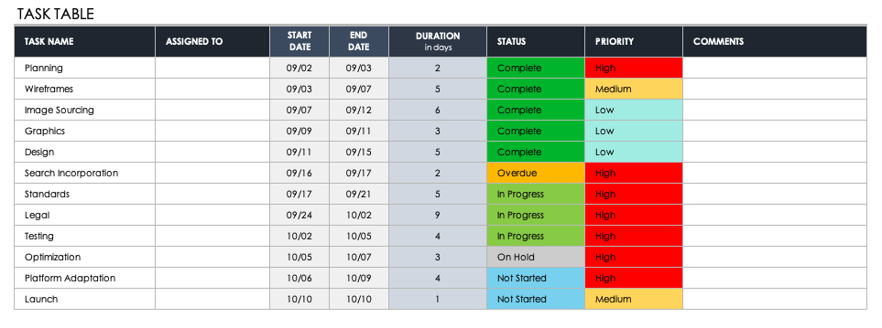
1. DONNÉES DU TABLEAU DE BORD
RAPPORT DE PROJET
DONNÉES DU TABLEAU DE BORD

Slide 5
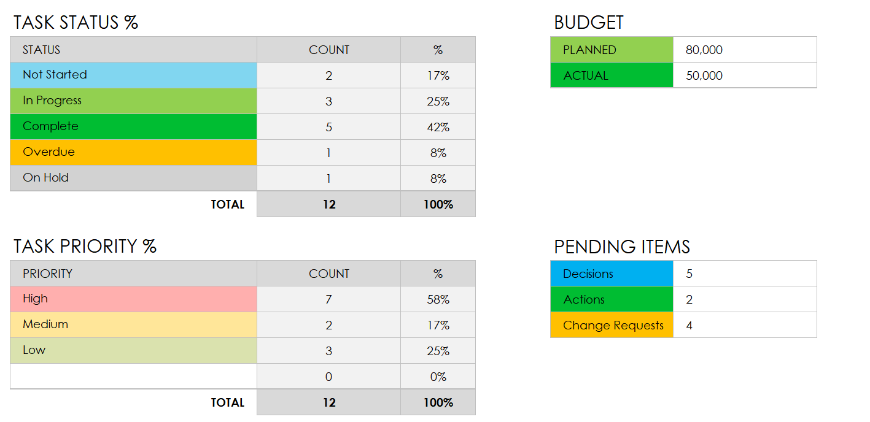
1. DONNÉES DU TABLEAU DE BORD
RAPPORT DE PROJET
DONNÉES DU TABLEAU DE BORD

Slide 6
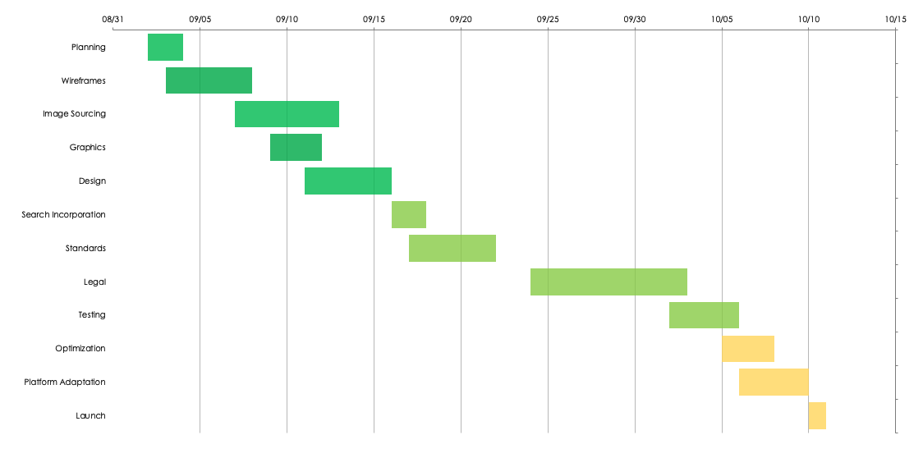
2. CALENDRIER DES TÂCHES
RAPPORT DE PROJET
DONNÉES DU TABLEAU DE BORD

Slide 7
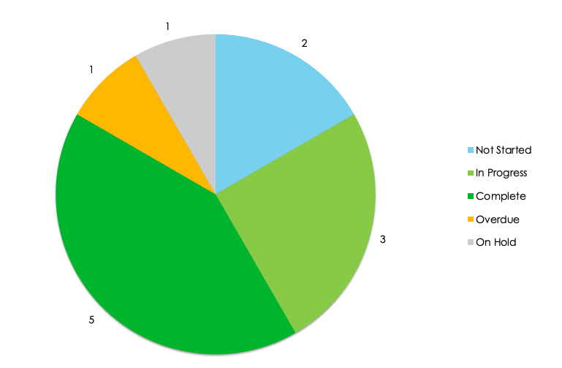
3. STATUT DES TÂCHES
RAPPORT DE PROJET
STATUT DES TÂCHES

Slide 8
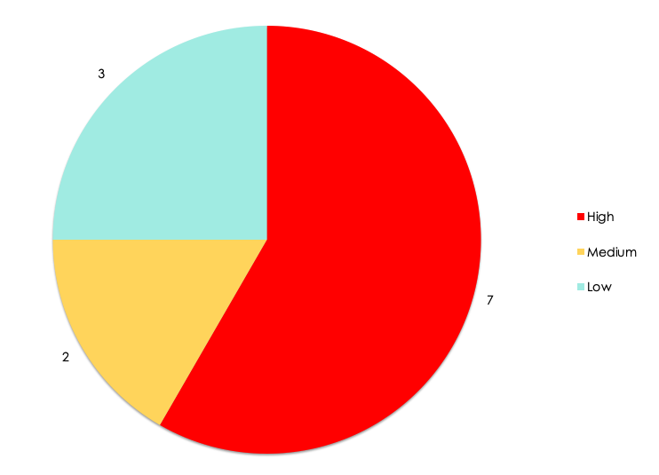
4. PRIORITÉ DES TÂCHES
RAPPORT DE PROJET
PRIORITÉ DES TÂCHES

Slide 9
5. BUDGET
RAPPORT DE PROJET
BUDGET

Slide 10
6. ÉLÉMENTS EN ATTENTE
RAPPORT DE PROJET
ÉLÉMENTS EN ATTENTE

Slide 11
7. RÉCAPITULATIF
Préciser toute autre information essentielle.
RAPPORT DE PROJET
RÉCAPITULATIF

Slide 12
EXCLUSION DE RESPONSABILITÉ Tous les articles, modèles ou informations proposés par Smartsheet sur le site web sont fournis à titre de référence uniquement. Bien que nous nous efforcions de maintenir les informations à jour et exactes, nous ne faisons aucune déclaration, ni n’offrons aucune garantie, de quelque nature que ce soit, expresse ou implicite, quant à l’exhaustivité, l’exactitude, la fiabilité, la pertinence ou la disponibilité du site web, ou des informations, articles, modèles ou graphiques liés, contenus sur le site. Toute la confiance que vous accordez à ces informations relève de votre propre responsabilité, à vos propres risques.

